Slide 1
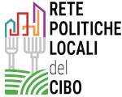

Distretti e Politiche locali del cibo:
necessità e potenzialità di convergenza
Giaime Berti^{a,b} Egidio Dansero^{a,c}
a Rete Italiana Politiche Locali del Cibo
b Scuola Superiore Sant’Anna di Pisa
c Università di Torino

Slide 2
Governance territoriale del Cibo
Governance Rurale
Governance Urbana
Politiche Urbane o Locali del Cibo
Legge ????????
Distretti del Cibo
Legge n.205/2017
I sistemi produttivi locali urbani o periurbane agricoli
Distretti Biologici
Legge n. 23/2022
Comunità del Cibo e della Biodiversità di interesse agricolo e alimentare
Legge n. 194/2015

Slide 3
DISTRETTI DEL CIBO
Fonte : Toccaceli D. (2020)

Slide 4
DISTRETTI DEL CIBO
Ipotesi distrettuale in agricoltura → Rivitalizzazione dell’approccio territoriale:
  riconoscimento delle fondamenta sociali o collettive dell’azione economica
  Dalla produzione di beni indifferenziati alla produzione di specialità radicate
  passaggio dal settore al territorio e concetto di “capitale territoriale"
  ruolo delle istituzioni locali e della governance locale
Distretto industriale
Dal governo alla governance “rurale”
SPL
Rural Paradigm
I 4 insegnamenti
dell’approccio
distrettualista
Campagna differenziata
SLoT
Distretto agricolo e agroindustiale
Distretto rurale
Notes:
4

Slide 5
DISTRETTI DEL CIBO
Fonte: Toccaeli (2012)

Slide 6
DISTRETTI DEL CIBO: GOVERNANCE TERRITORIALE
“governance territoriale” definibile come:
ciò che rende possibile ai territori di comportarsi e agire come “attore collettivo”.
un processo di organizzazione e coordinamento di attori per lo sviluppo di capitale territoriale:
Un modo organizzativo dell’azione collettiva basato su partenariati pubblico-privati e sulla costruzione di coalizioni orientate verso un obiettivo definito colletivamente
Il risultato di un complesso processo di negoziazione in cui le risorse sono scambiate, obiettivi condivisi sono definiti e il consenso è organizzato
Un’azione collettiva in cui il territorio non è visto come uno spazio statico e passivo, ma come un contesto dinamico e attivo, un soggetto pro-attivo piuttosto che un oggetto passivo di politiche, un attore esso stesso del processo di governance territoriale
.

Slide 7
Strumenti innovativi di governance alimentare urbana e locale
Piano/Strategia/Politica del Cibo
Un documento di indirizzo strategico all’interno del quale è identificato il piano delle azioni per realizzare tale missione e la politica integrata del cibo che mette a sistema in un quadro coerente tutte le politiche comunali
Governance
Alimentare
Urbana e Locale
Consiglio/Tavolo del Cibo
PPPP (public-private-people partnership) in i diversi e frammentati attori del sistema agro-alimentare e i cittadini si ritrovano per promuovone soluzioni place-based al fine di risolvere le problematiche del sistema agroalimentare e supportano le istituzioni locali a implementare le proprie strategie alimentari

Slide 8
Cos’è una food policy urbana/locale
POLITICA DEL CIBO (settoriale): in ogni intervento pubblico indirizzato a trasformare o regolare il sistema agro-alimentare, che può essere promosso dai diversi settori (agricoltura, sociale, cultura, scuola, sanità, commercio, turismo, urbanistica)
POLITICA INTEGRATA DEL CIBO (Food Policy/Strategia Alimentare/Piano del Cibo):
  è una meta-politica
  con cui le singole politiche del cibo settoriali
  sono armonizzate e indirizzate all’interno di un quadro strategico coerente,
  e prevede il coinvolgiemento delle comunità e stakeholders del sistema alimentare nella co-costruzione e co-implementazione
Notes:
disarticolate in tante azioni frammentate, spesso ridondanti se non contraddittorie e nella maggior parte dei casi non coordinate

Slide 9
FOOD POLICY URBANE
Diete salutari e sostenibili
Mense scolastiche
Approvigionamento alimentare pubblico
EducazioneAlimentare
Spreco alimentare
Redistribuzione alimentare
Campagne comunicazione
Educazione
Incentivi fiscali
Inclusione sociale
Aiuto alimentare
Mense pubbliche
Ridistribuzione surplus alimentare
Politica
del cibo
integrata
Produzione alimentare
Agricoltura urbana
Agricoltura periurbana
Orti urbani
Distribuzione: Mercati e filiere corte
Mercati pubblici all’ingrosso
Mercati di strada
Mercati contadini
CSA –Community Support Agriculture

Slide 10
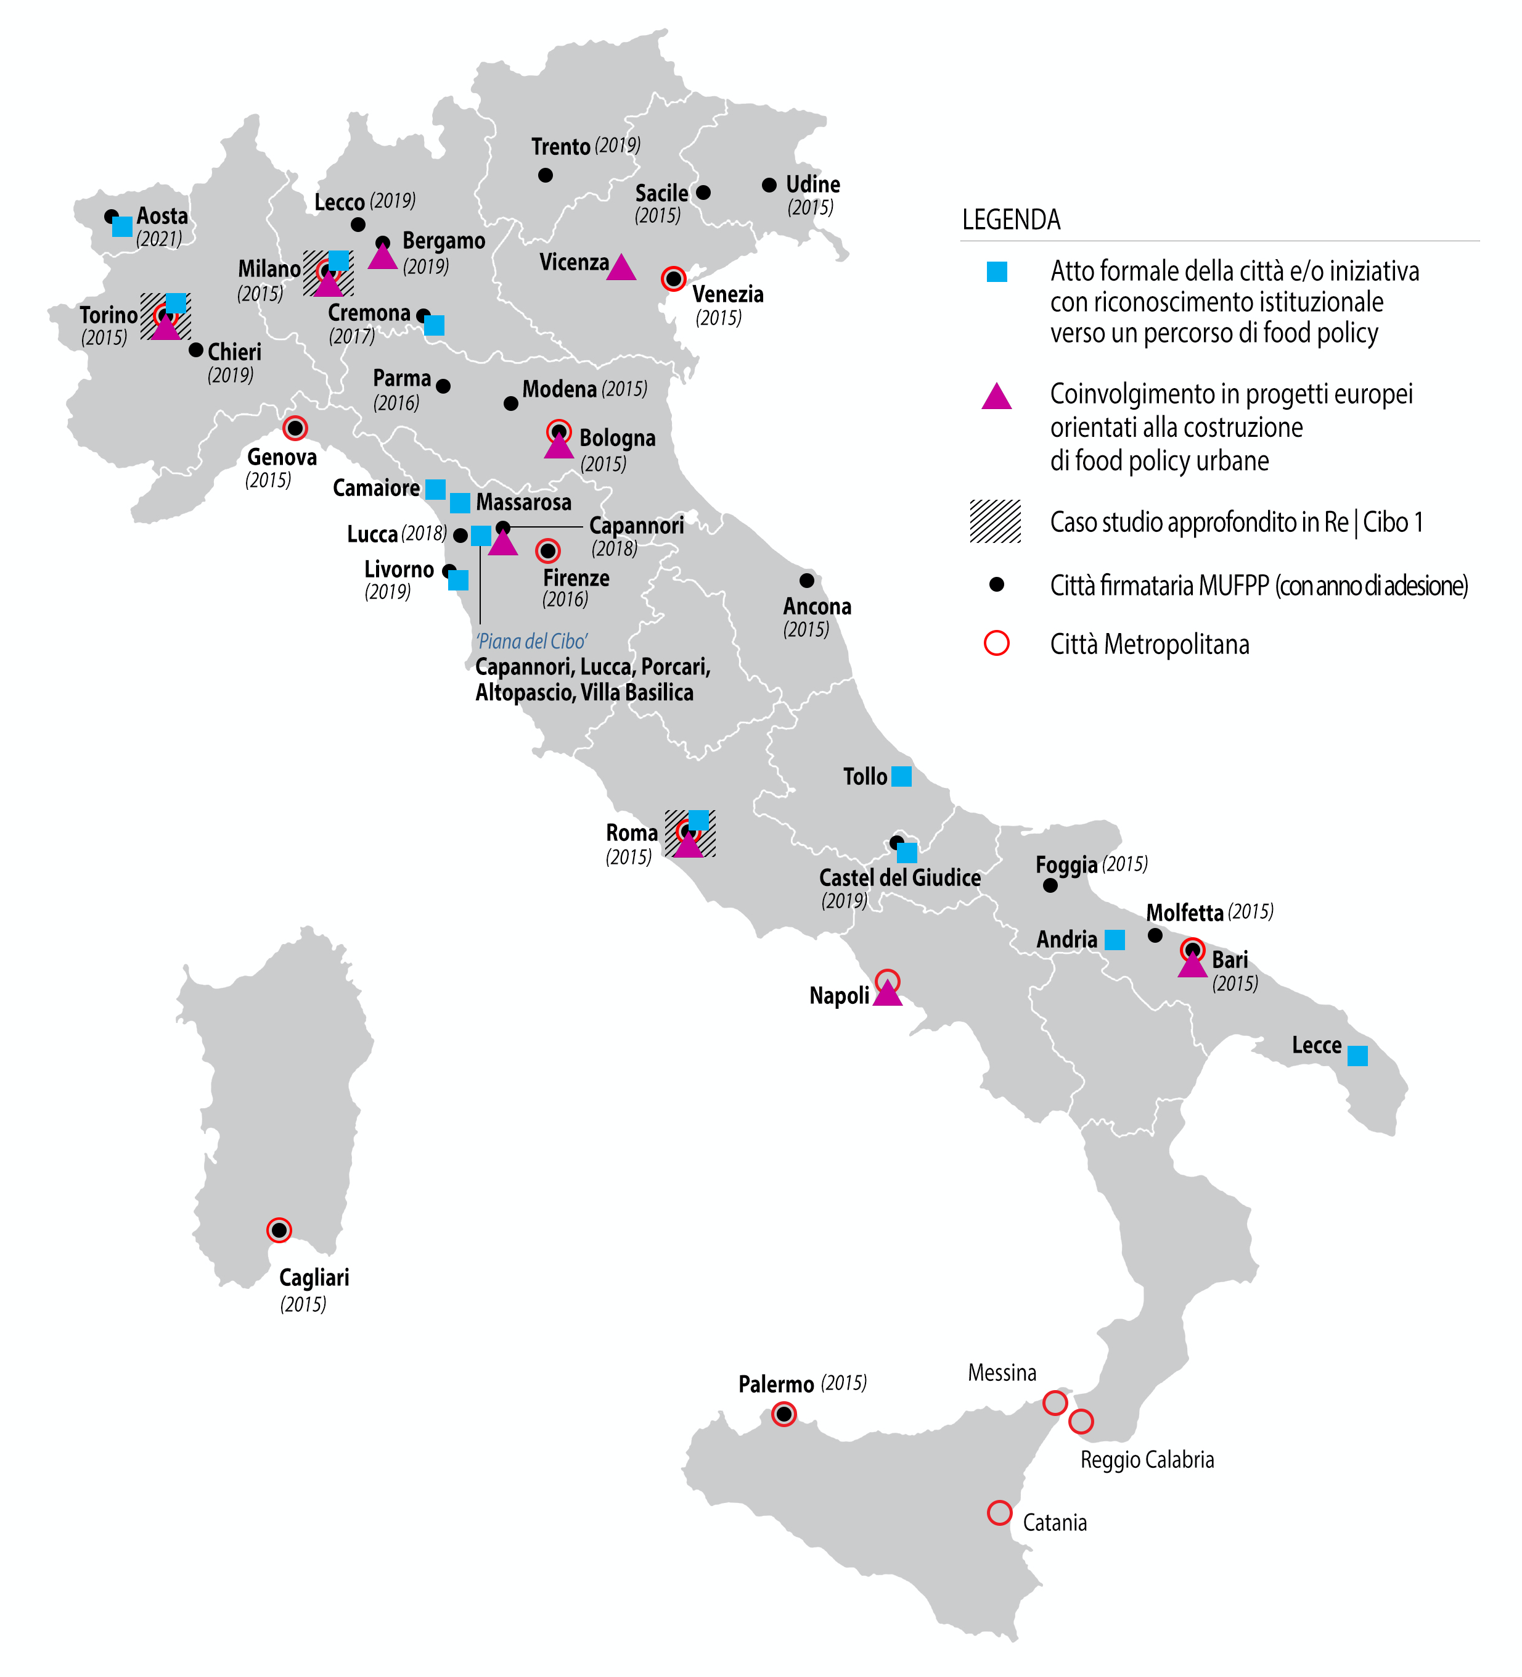
Consigli del cibo
Fonte: Osservatorio sulle Politiche Locali del Cibo
Rete PLC

Slide 11






Multilevel governance
Food Policy Internazionali
F2F
FSFS Legislative framework for sustainable food systems (2023/2024)
Food Policy Nazionali
……………
National Food Programme (PNA)
National Food Strategy and food security
Tavolo cibo Toscana (ANCI)
Assessorato Agricoltura e Cibo (Piemonte) Settore A1716A - Coordinamento attività sulle politiche del cibo
Food Policy Regionali
…………
Catalogna (2021)
Fiandre
Vallonia
Food Policy urbane
Milano (2015)
Livorno (2018)
Piana di Lucca (2019)
……

Slide 12
Distretti e Politiche del cibo: convergenze parallele
«Politiche del cibo»
«Distretti del cibo»
prospettiva
della domanda alimentare-cittadino
prospettiva
dell’offerta alimentare-produttore
Ambiente alimentare
nutrizione e diete sostenibili,
accesso al cibo,
educazione alimentare,
Orti urbani
approvvigionamento pubblico (mense),
spreco alimentare
produzione agricola (di qualità),
la gestione delle risorse naturali
lo sviluppo territoriale delle economie rurali
  e delle comunità rurali,
marketing territoriale
turismo rurale

Slide 13
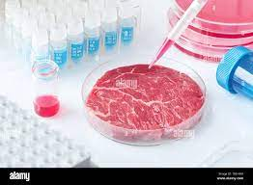
Distretti e Politiche del cibo: i sistemi locali del cibo
Nutreco, l’azienda olandese leader mondiale nel settore dell’alimentazione animale, e Mosa Meat, azienda di foodtech specializzata nella carne in vitro, hanno ricevuto 2 milioni di euro dal Piano REACT-EU per il progetto “Feed for Meat”

Slide 14
Distretti e Politiche del cibo: i sistemi locali del cibo
Verticale (autosufficiente) e globale
FOODSHED
City-region
Rurban- region
Orizzontale e locale
Notes:
bio-regions’ defined as regions that are characterized by reciprocal and environmentally-sustainable relations between urban, peri-urban and rural areas. (sonnino, 2009)
Foodshed. A foodshed is the geographic region that produces the food for a particular population.

Slide 15
Distretti e Politiche del cibo: i sistemi locali del cibo
Politiche
del Cibo
Mense
scolastiche
Distretti
del Cibo
Filiere corte
(food hub)

Slide 16
Distretti e Politiche del cibo: i sistemi locali del cibo
Food Policy di Milano & Distretto Agricolo Milanese
Fonte: Gavazzeni, 2023

Slide 17
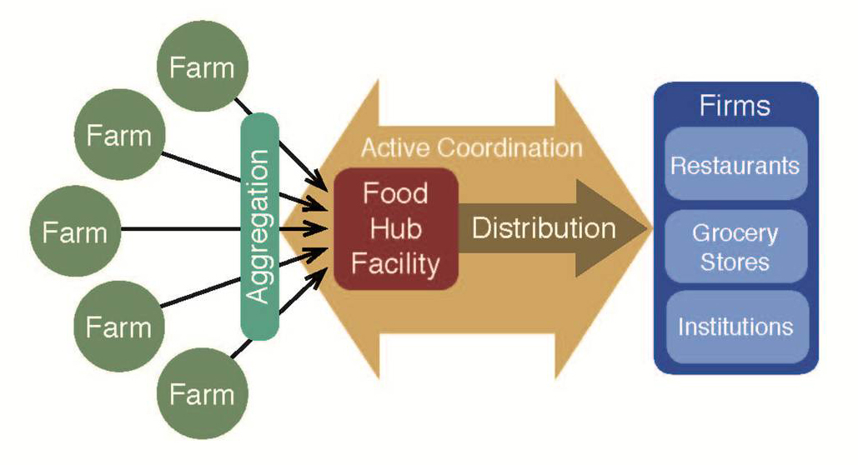
Distretti e Politiche del cibo: i sistemi locali del cibo
Food
hub
Vendita diretta
Canali convenzionali
Non intermediazione ma infrastruttura/servizio di connessione
Consumers

Slide 18

giaime.berti@santannapisa.it

